Slide 1



Phillip
Haumesser,
FOTOGRAFIA

Slide 2
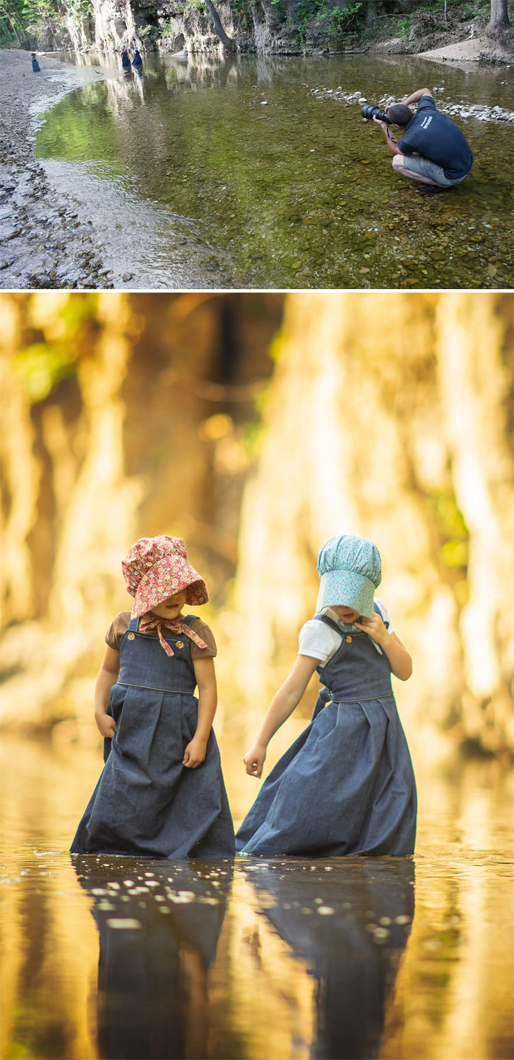

Slide 3

Una de las luchas más desafiantes que tiene un fotógrafo principiante es tratar de ver el mundo real en términos de imágenes perfectas. Cambiar un ambiente antiestético en un paraíso fotográfico debería ser una habilidad que todo fotógrafo profesional debería poseer. A continuación, encontrarás una de las sesiones fotográficas de niños del fotógrafo profesional Phillip Haumesser, que te mostrará la gran diferencia que puede hacer el fotógrafo adecuado.

Slide 4
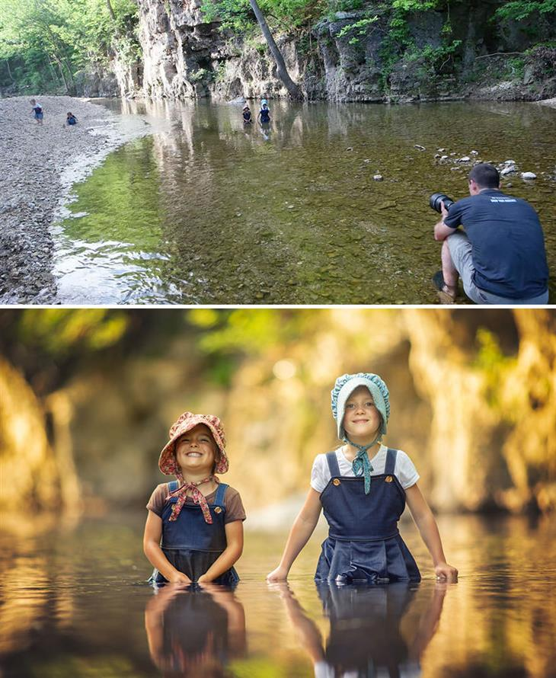

Slide 5
Primero soy papá y esposo. Comencé a tomar fotos de mis hijos en 2015 y me obsesioné con la fotografía y el pos procesamiento. Soy completamente autodidacta y me tomó años llegar a donde estoy. Desde entonces, mi trabajo ha aparecido en todo el mundo en lugares como The Huffington Post, Daily Mail, Business Insider, My Modern Met, PetaPixel y muchos más. Esto se ha convertido en una de esas pasiones orgánicas que se convirtieron en algo más que un pasatiempo. Todo el tiempo, tanto principiantes como profesionales, me piden consejos y formación. Así que decidí comenzar a hacer cursos y clases en línea para enseñar todo lo que había aprendido y ahorrar a otros años de conjeturas.

Slide 6
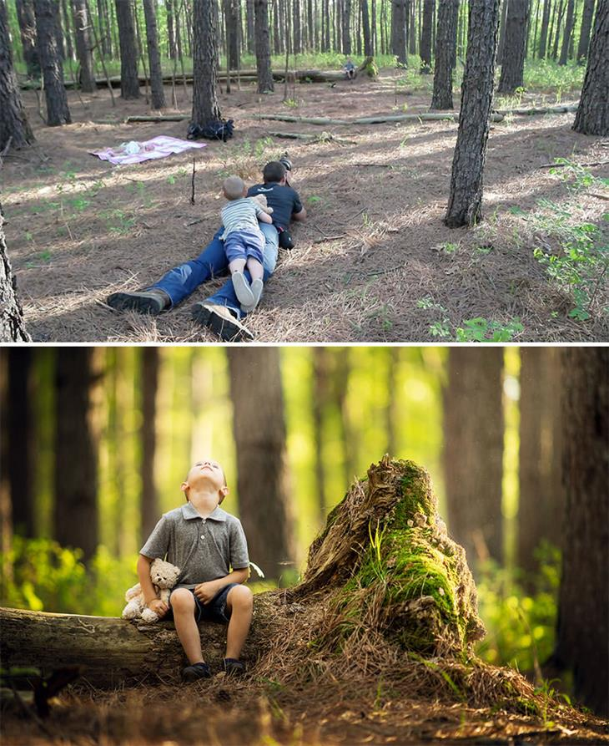

Slide 7
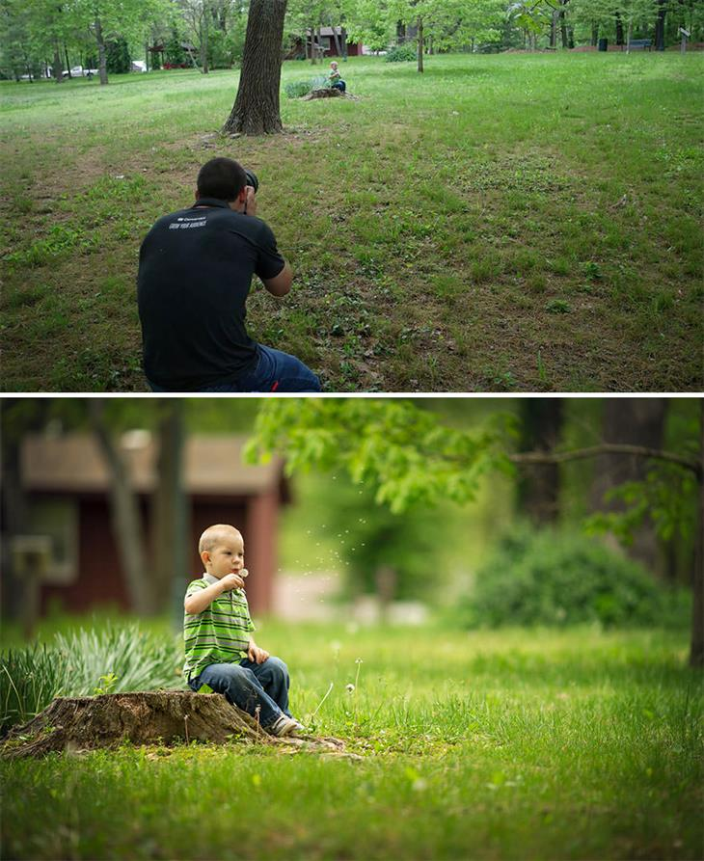
Una de las luchas de un fotógrafo principiante es ver el mundo de una manera diferente. Todos nos hemos vuelto tan ciegos ante la belleza que nos rodea que tienes que volver a entrenar tu cerebro para ver las cosas de una manera nueva.

Slide 9
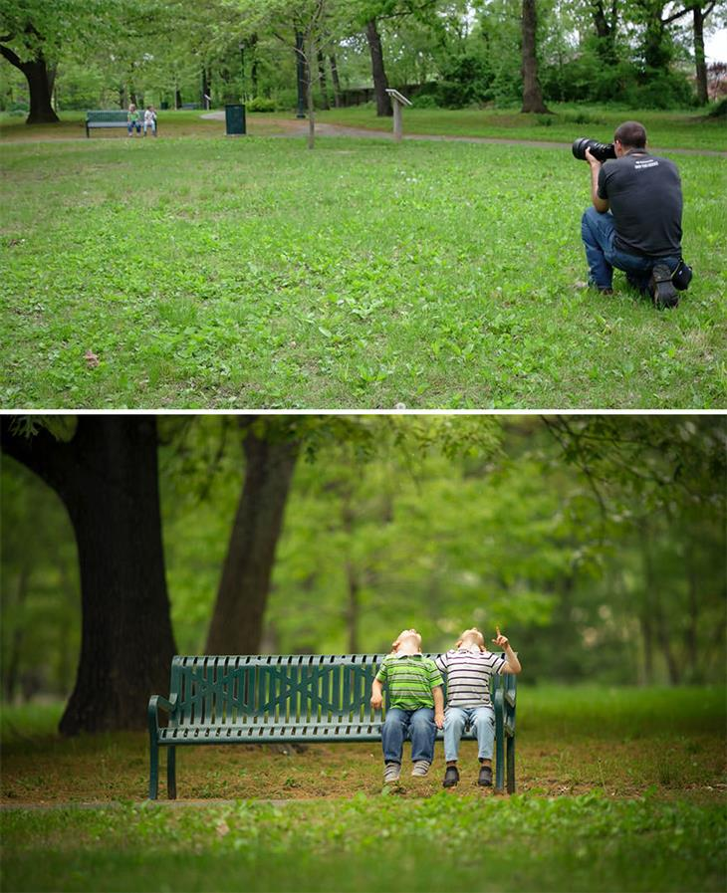
Los fotógrafos principiantes siempre me preguntan cómo encuentro lugares tan increíbles. Mi respuesta, abre los ojos, están a tu alrededor. Realmente no tienes que ir a ningún lado.

Slide 11
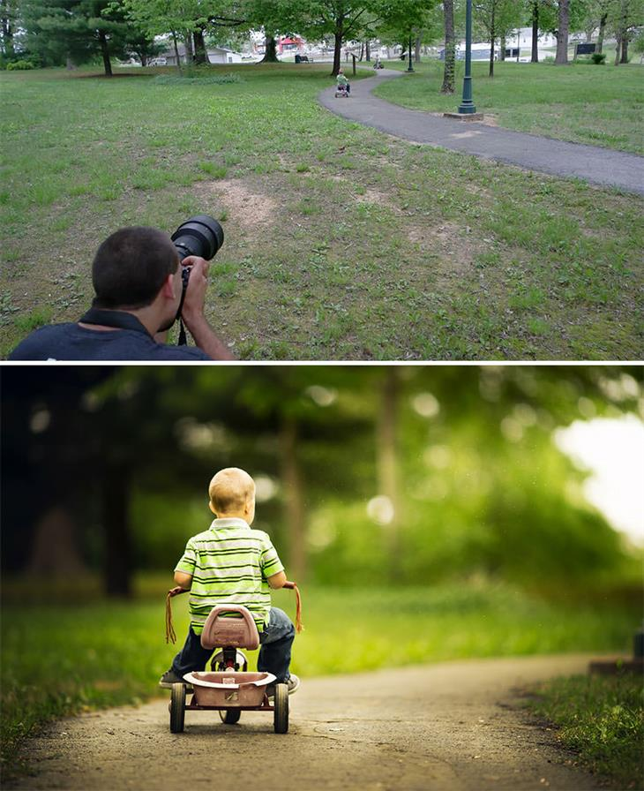
Este fue uno de mis mayores temores cuando comencé. Pensé que tenía que tener las mejores ubicaciones para tener un control total sobre el entorno en el que estaría filmando.

Slide 13
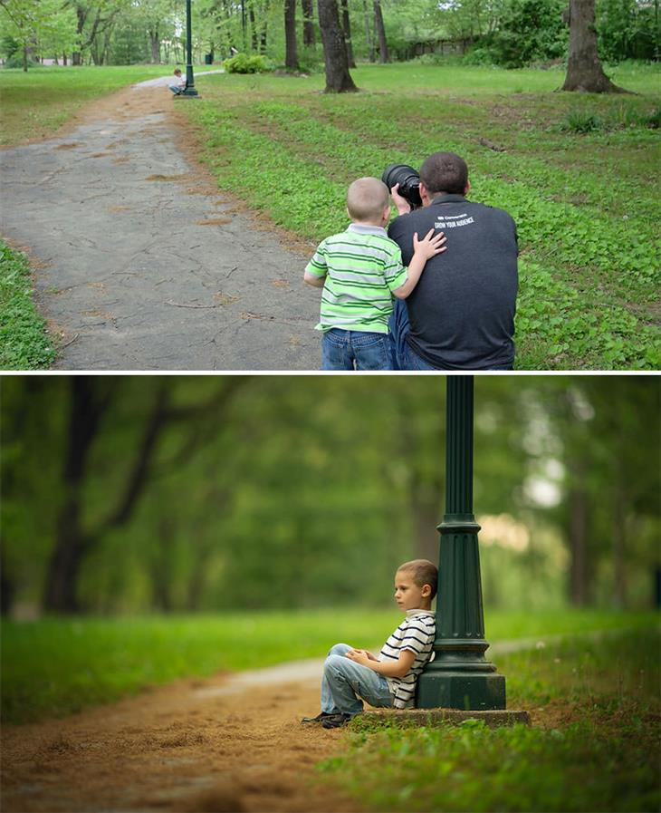
Pero después de un tiempo, decidí desafiarme y dejar que mis clientes eligieran una ubicación. Esto me obligaría a encontrar buenos lugares en el acto el día de la sesión.

Slide 15
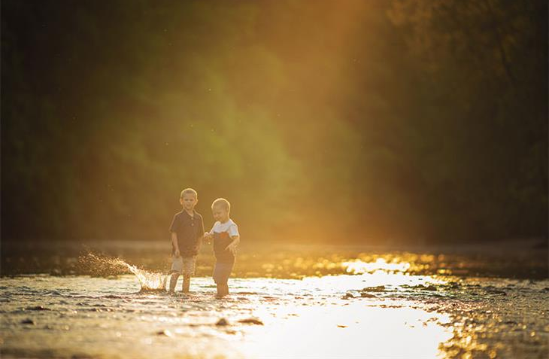
Fue entonces cuando descubrí que casi cualquier lugar puede ser un buen lugar, solo tienes que aprender a verlo.

Slide 16
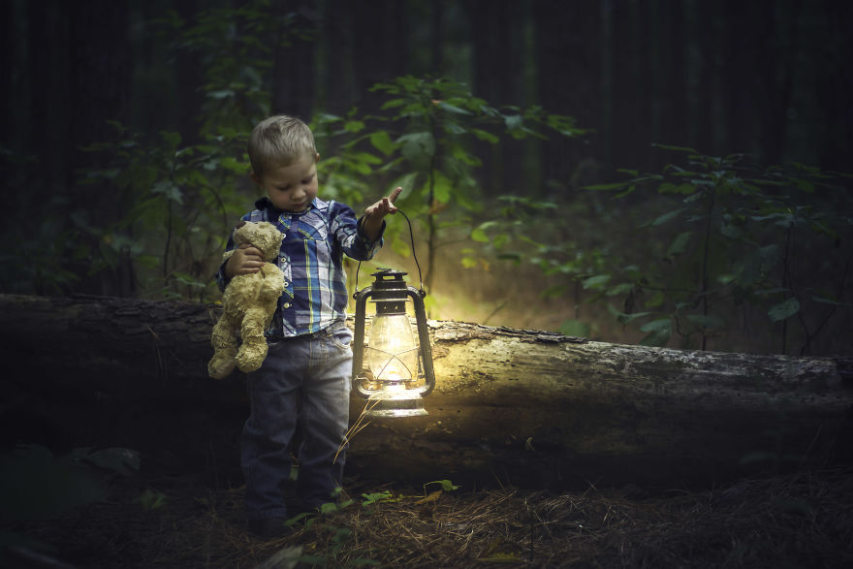

Slide 17
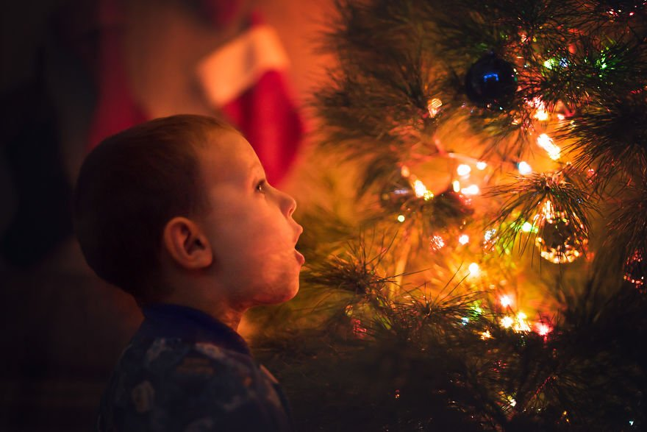

Slide 18
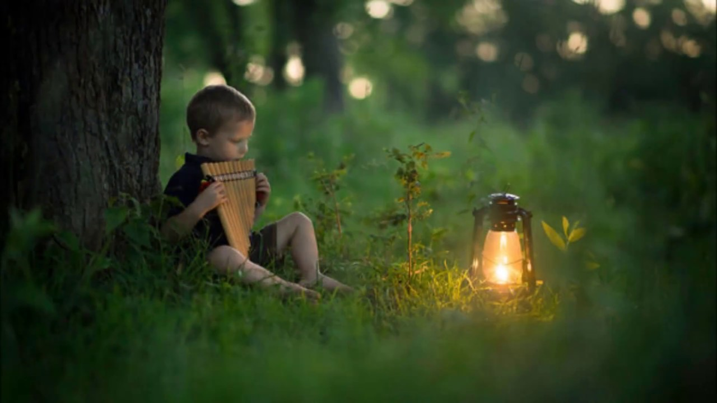

Slide 19
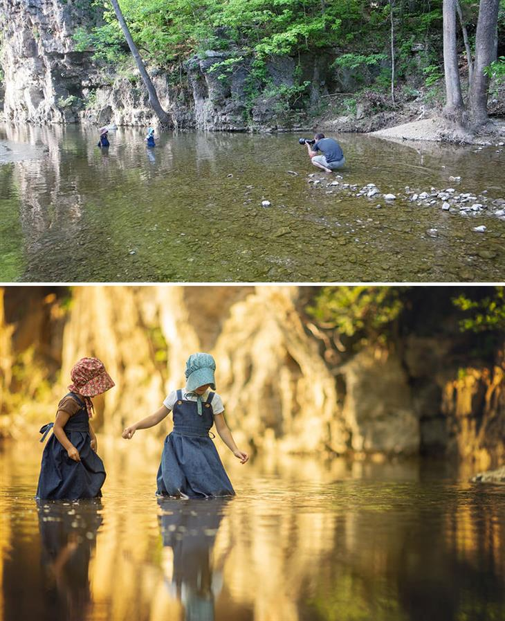

Slide 21
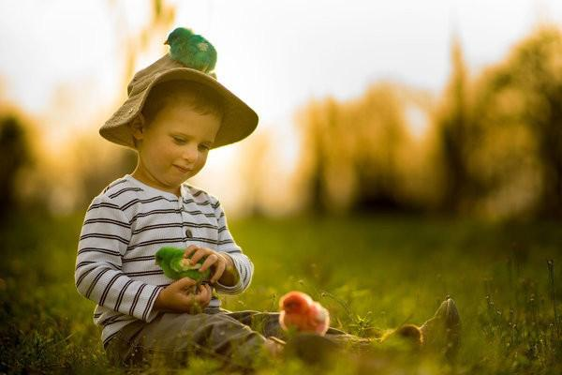

Slide 22
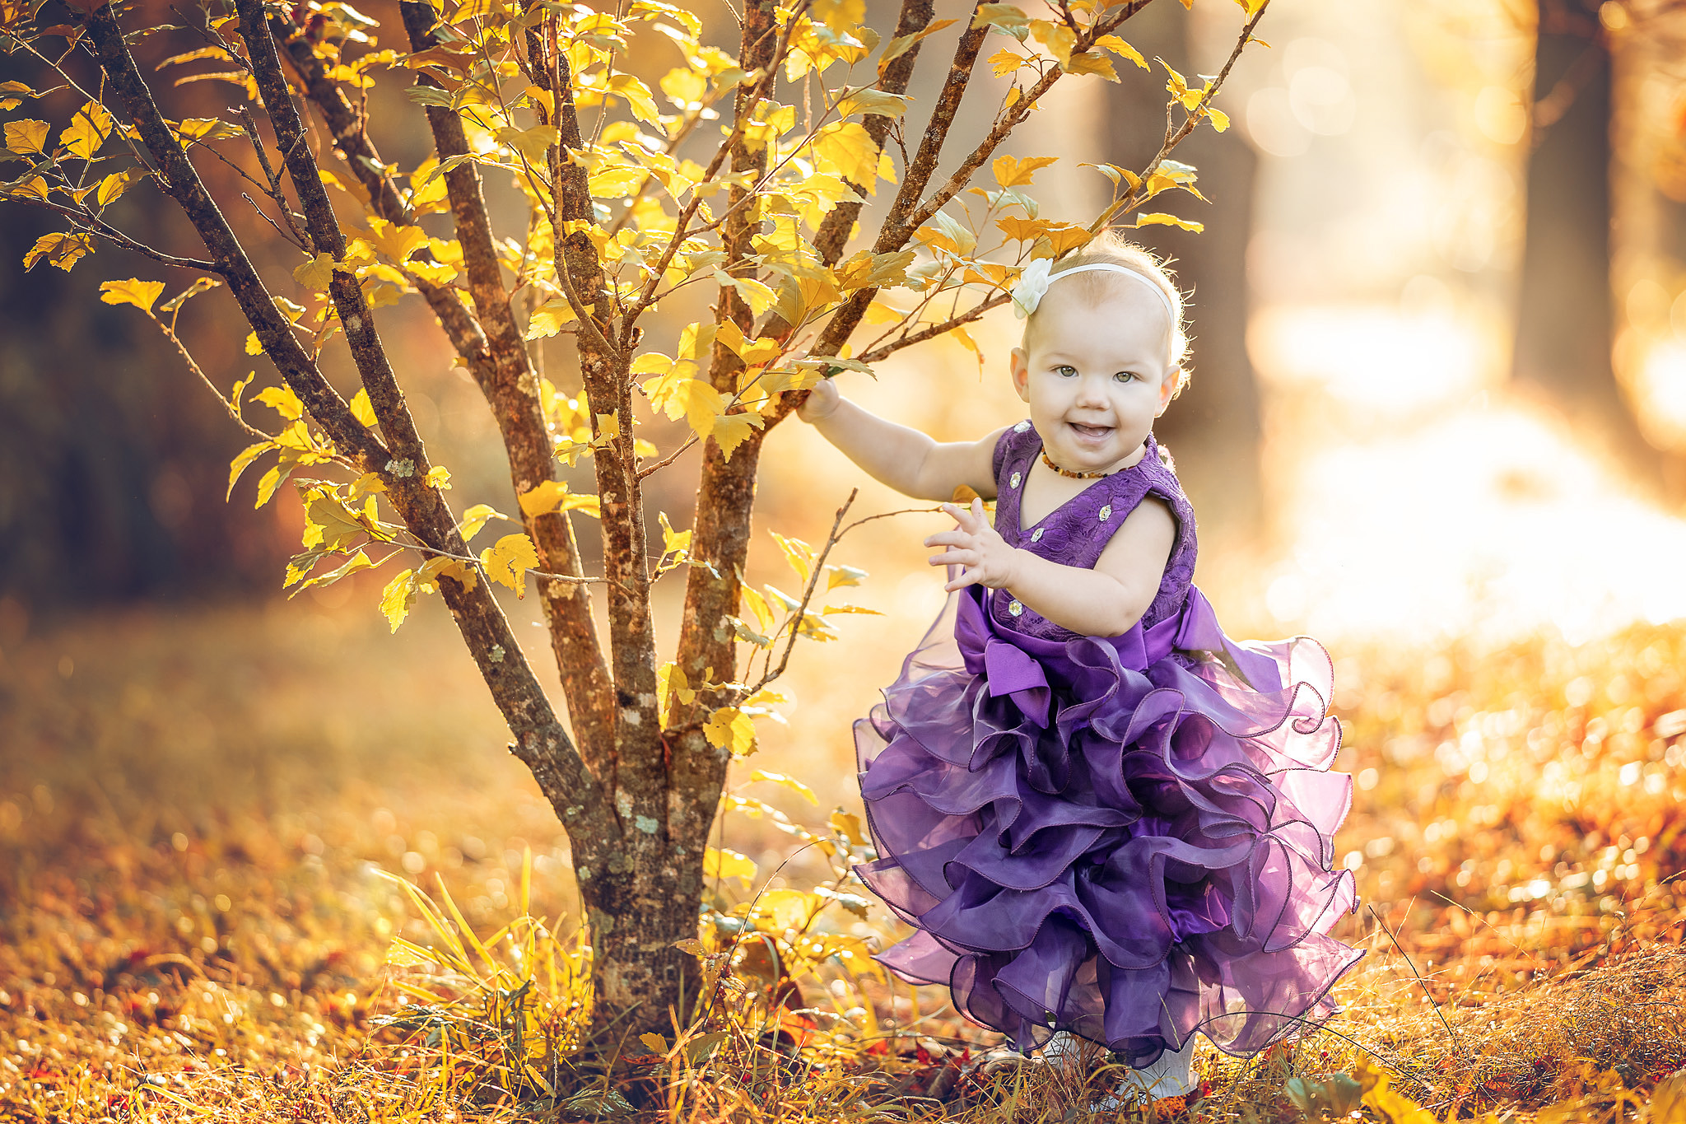

Slide 24
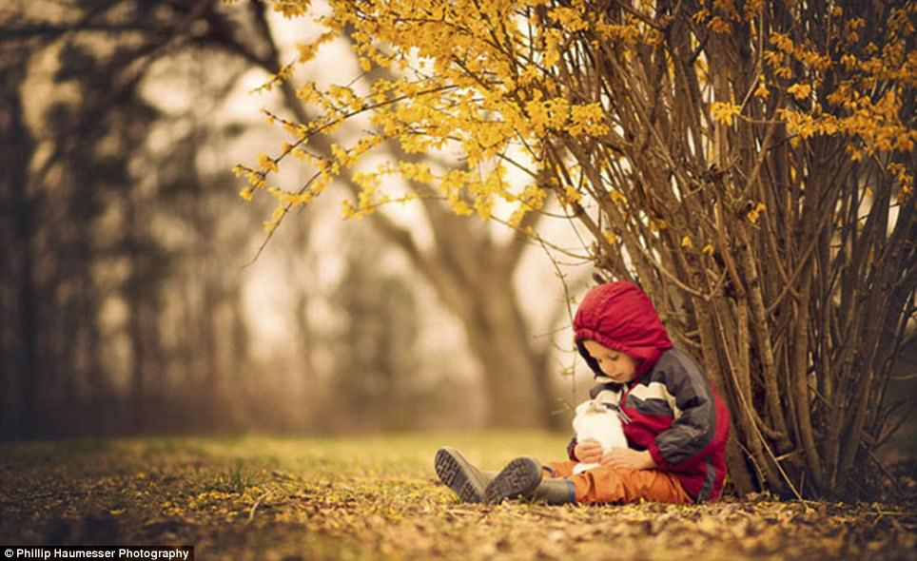

Slide 25
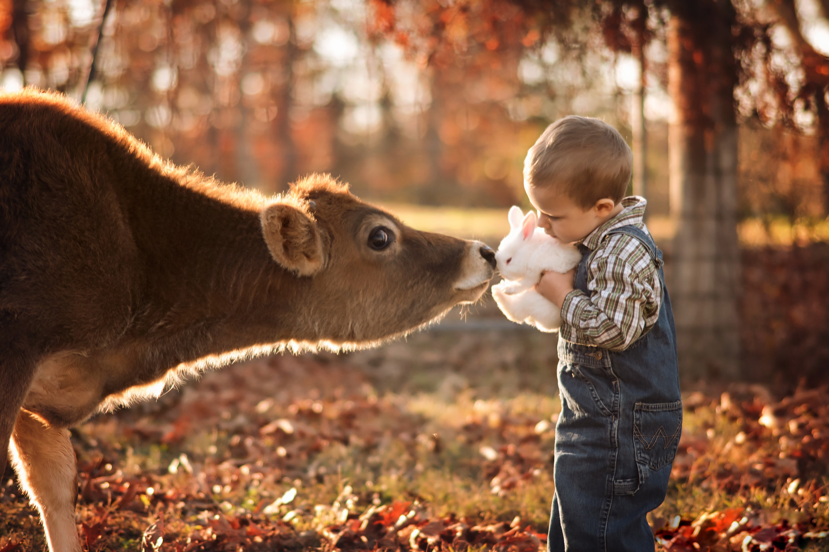

Slide 26
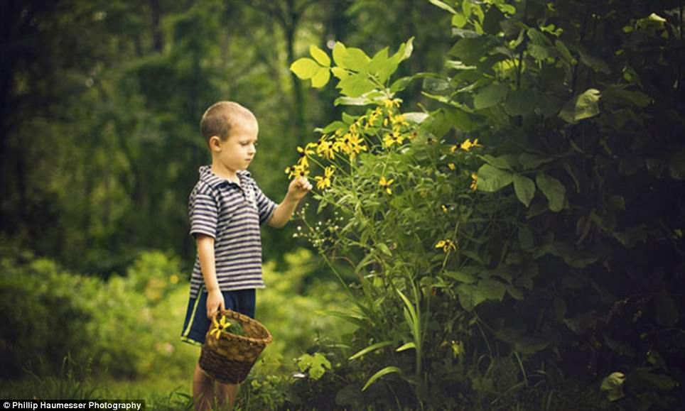

Slide 28
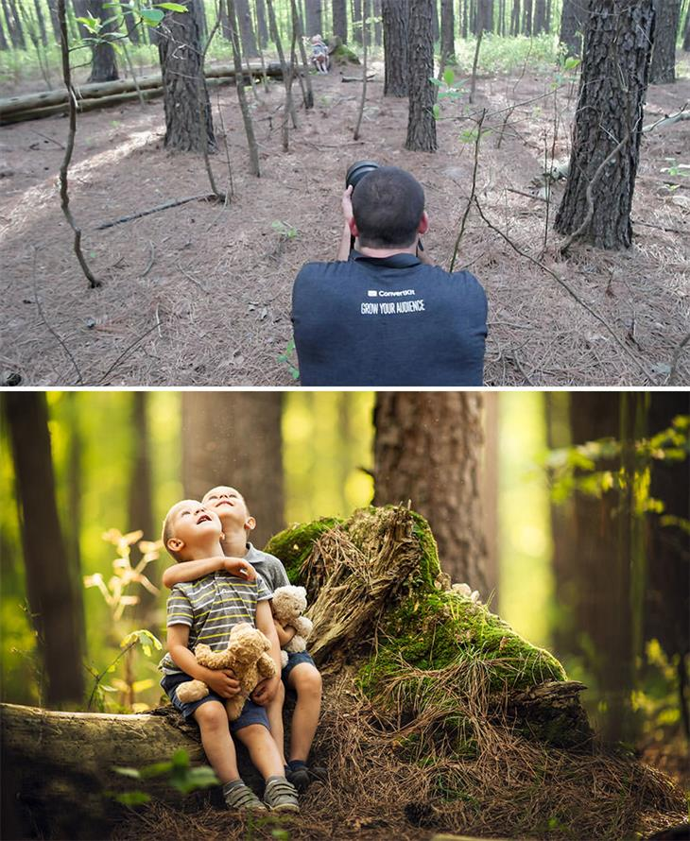

Slide 30
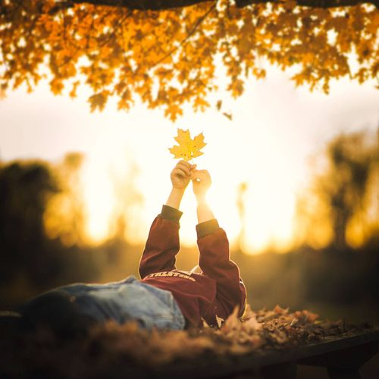

Slide 31
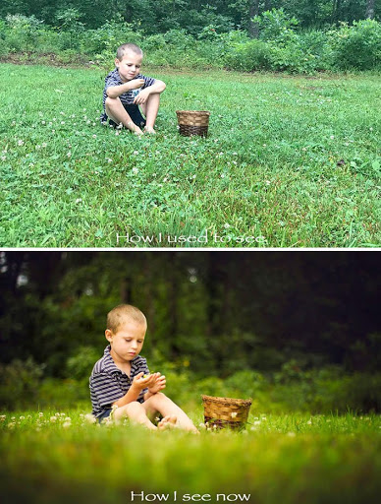

Slide 33
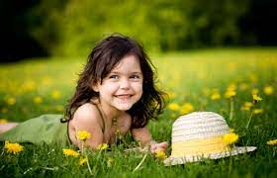

Slide 34
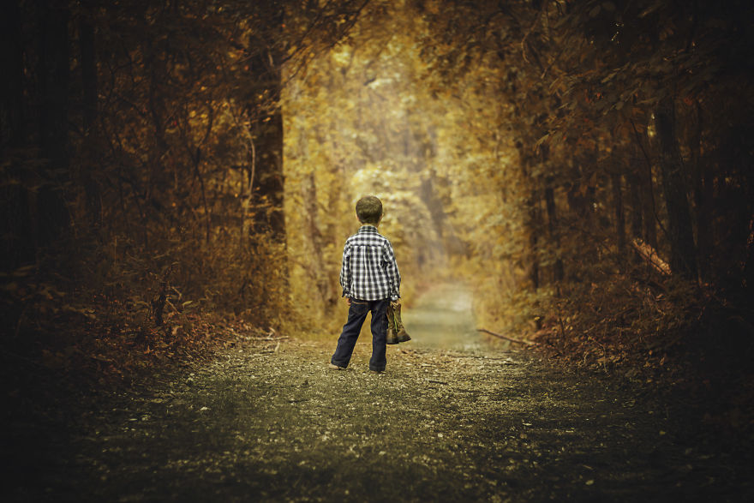

Slide 35
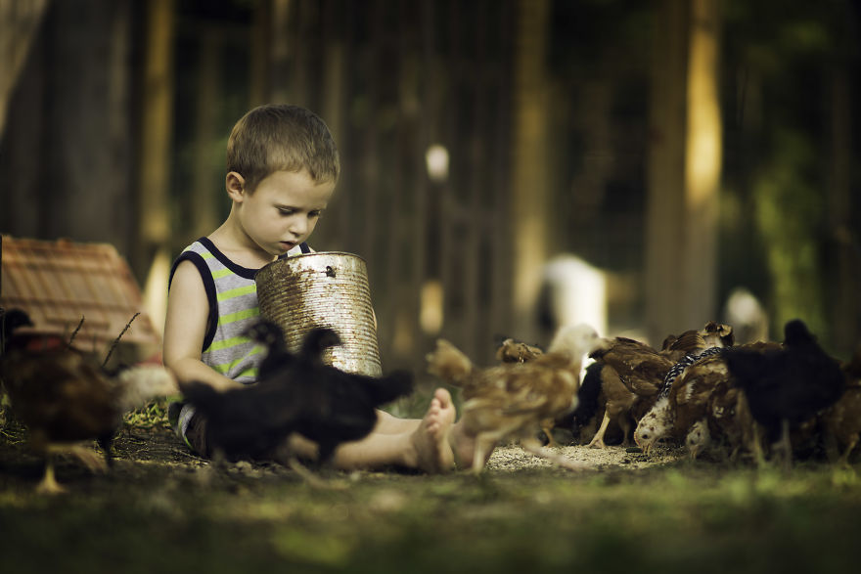

Slide 36
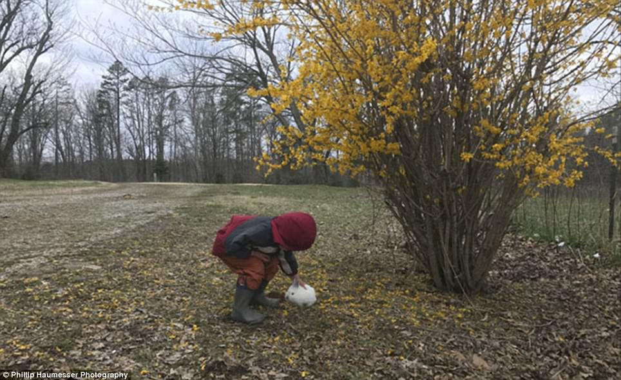

Slide 37
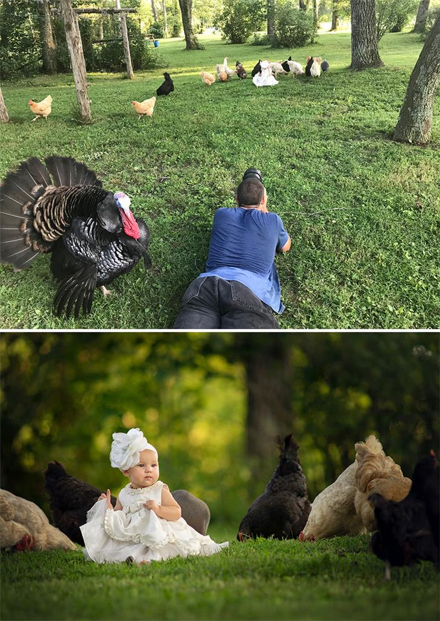

Slide 39
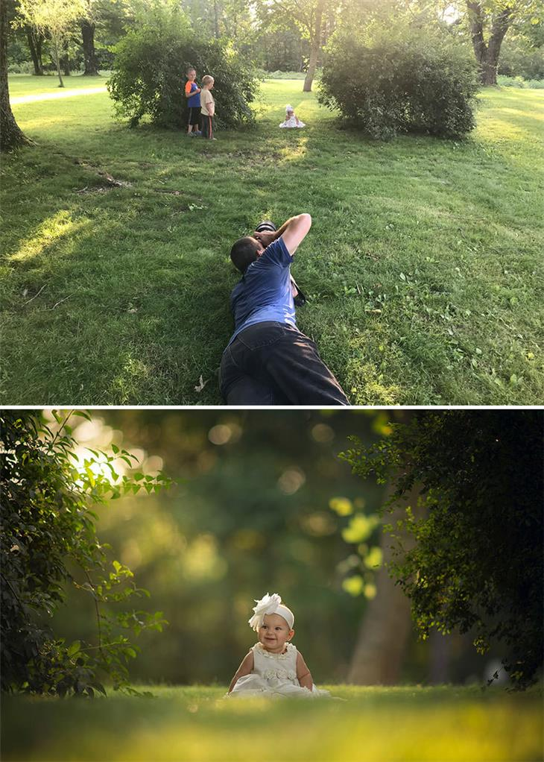

Slide 41
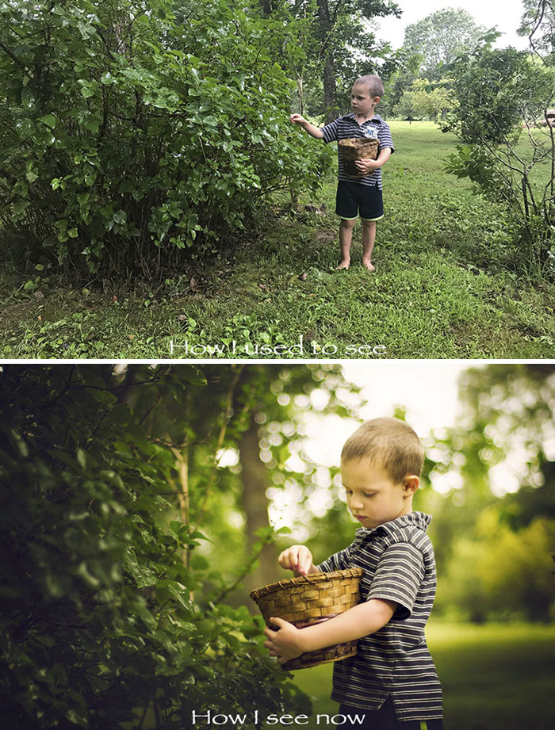

Slide 43
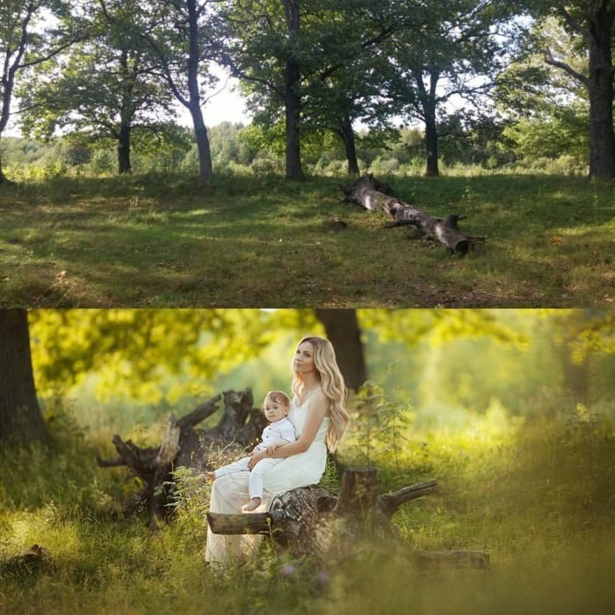

Slide 45



Un fuerte
abrazo,
que tengas
un buen día
Hoy es lunes, 16 de noviembre de 2020
Ahora mismo son las 09:33 horas.

Slide 46









¿Te ha gustado?
Puedes ver más entrando
Aquí
Además puedes recibir powerpoints en tu correo electrónico suscribiéndote aquí:
Esta presentación powerpoint ha sido creada y compartida única y exclusivamente para mispps.com

